Slide 1
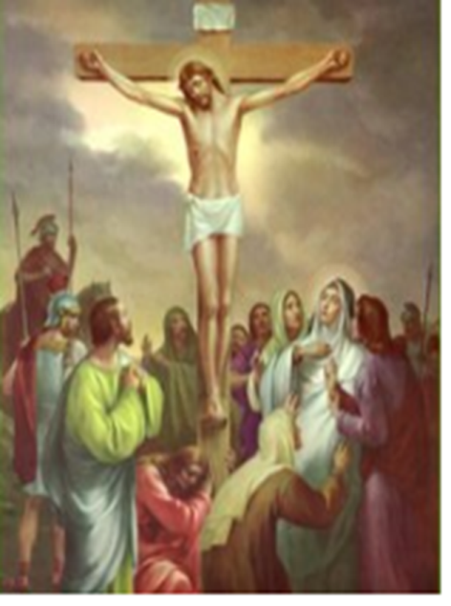
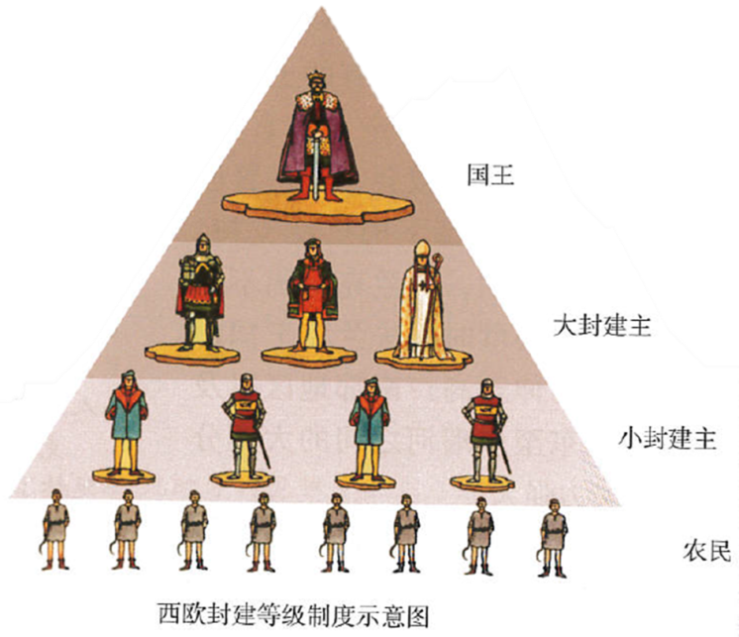
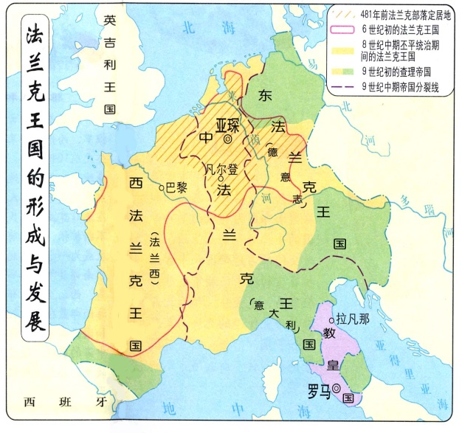
第三单元 封建时代的欧洲
欧洲的封建时代：指西罗马帝国灭亡后,到英国资产阶级革命开始，约从公元476年到1640年之间一千年来的欧洲历史。这个时期的欧洲，封建制度占统治地位。又称“中世纪”。

Slide 2
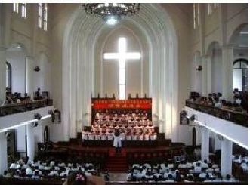
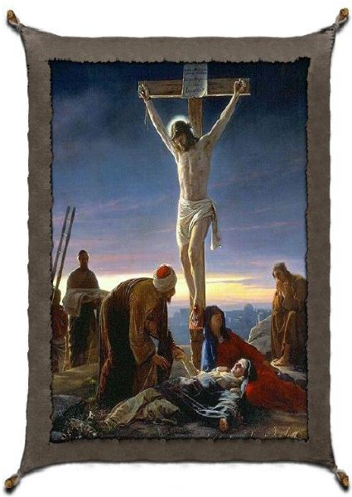
目标1：知道基督教的传播，了解基督教在欧洲中世纪历史发展中的作用。
一、基督教（西欧封建思想）
1、兴起：
2、传播
1世纪
（罗马帝国时期）
4世纪末，罗马皇帝
将基督教确定为国教
巴勒斯坦地区
教义：
耶稣就是“救世主”
耶稣教导人们忍受苦难，死后可以升入“天堂”。
基督教是当今世界三大宗教之
一。欧洲文明又被称为“基督教
文明”

Slide 3
材料一：天主教会拥有大量田产。此外，教民按照教会当局的规定或法律的要求，捐纳本人收入的十分之一（什一税）供宗教事业之用，主要用于神职人员薪俸、教堂日常经费以及赈济。
材料二：德皇亨利四世召开宗教会议，宣布废黜教皇。教皇随即宣布开除亨利四世教籍，并策动德国贵族反叛。最后，亨利四世向教皇请求宽恕，他赤足披毡在城堡外的雪地里等候了三天，方得进见。
材料三：西欧中古时期，广大民众普遍没有文化，不少上层贵族也目不识丁，由教士垄断了文化教育。教皇宣称“不学无术是信仰虔诚之母”，强调知识服从信仰，社会上占统治地位的思想是天主教神学。
基督教在中世纪的欧洲有哪些影响？（从政治、经济、文化等方面展开）
在欧洲封建社会鼎盛期，教会不仅垄断了思想文化领域，而且具有雄厚的经济地位和相当大的政治权力。

Slide 4
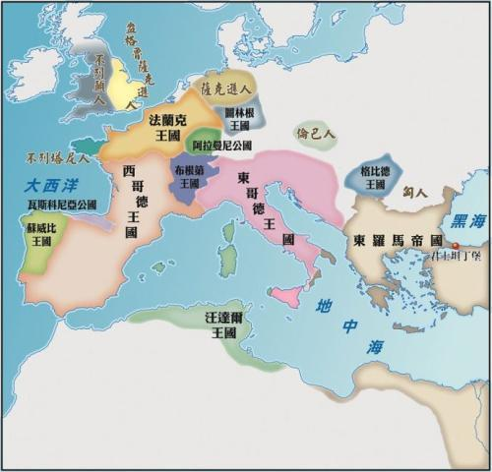
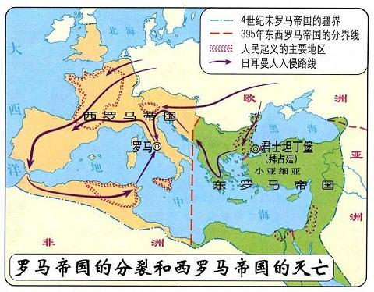
目标2：了解法兰克国王的兴亡。
二、法兰克王国
476年，北方蛮族入侵，西罗马帝国灭亡，西欧奴隶社会终结

Slide 5
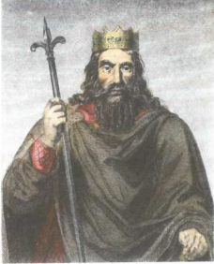
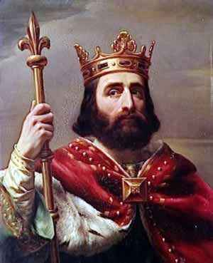
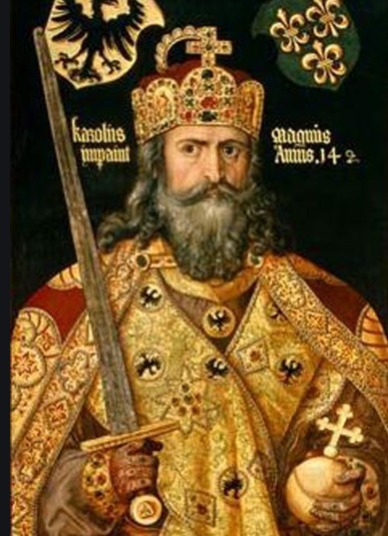
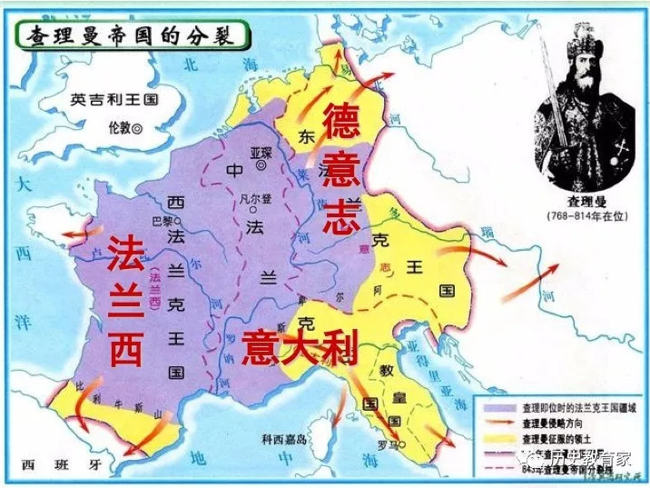
目标2：了解法兰克国王的兴亡。
二、法兰克王国
建立：克洛维
改革：封君封臣制度
鼎盛：查理曼帝国
分裂：一分为三
481年
8世纪前期
800年
843年
查理﹒马特改革
（采邑改革）
查理大帝

Slide 6
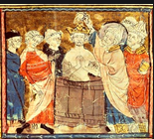
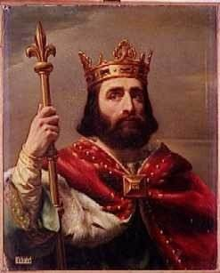
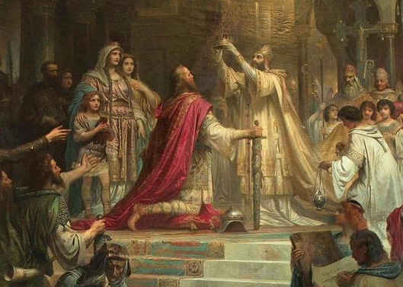
克洛维皈依
丕平献土
查理加冕
教权与王权密不可分，相互促进，相互斗争。

Slide 7
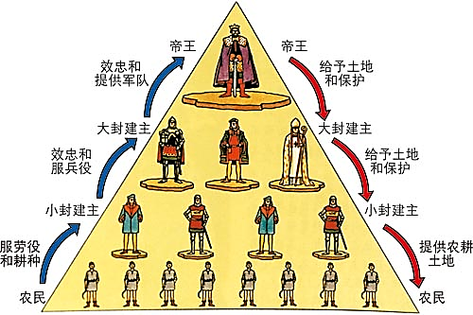
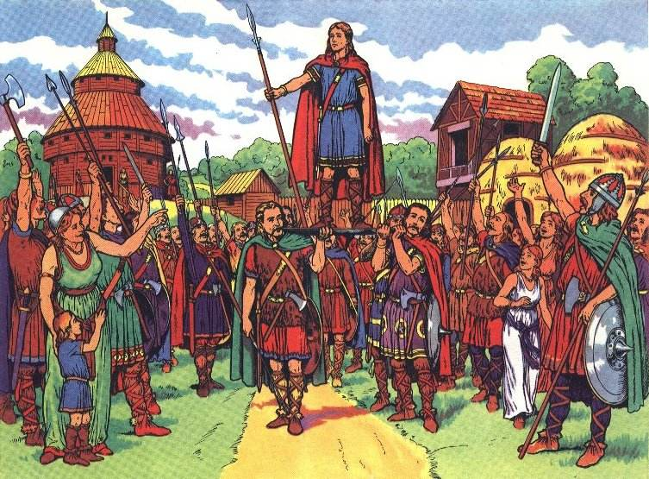
封君封臣制度（西欧封建政治特点）
背景：公元8世纪前期，查理·马特改革
有条件的封赏
改革后
无偿的赏赐
改革前

Slide 8
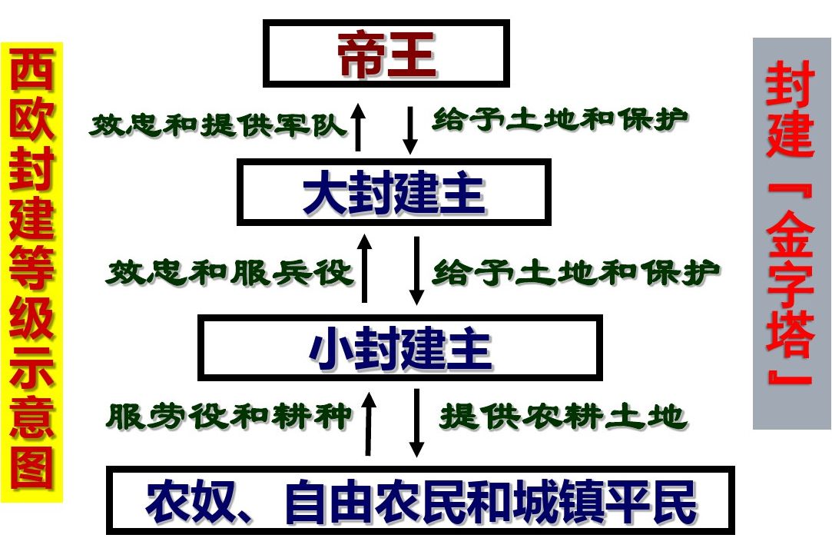
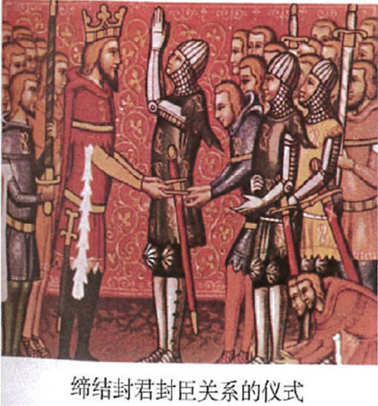
以土地的为纽带层层分封
互相履行权利与义务的契约关系

Slide 9
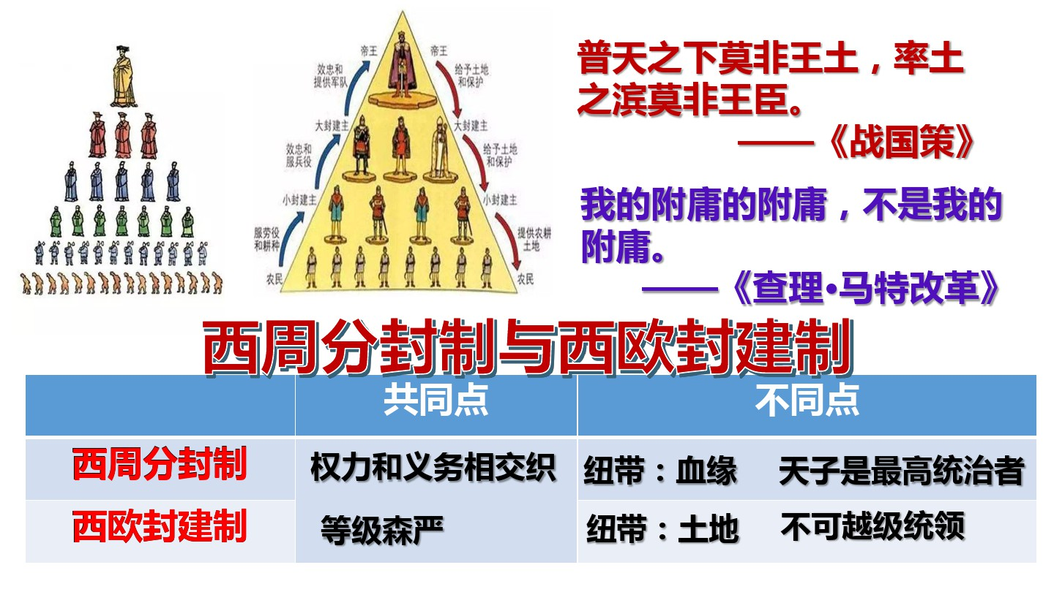
普天之下，莫非王土，率土之滨，莫非王臣
——《战国策》
我的附庸的附庸，不是我的附庸。
——查理·马特改革
比较西周分封制和西欧封建制
 | 共同点 | 不同点
西周分封制
西欧封建制
权利与义务
相交织；
等级森严
纽带：血缘
天子是最高统治者
纽带：土地
不可越权统领

Slide 10
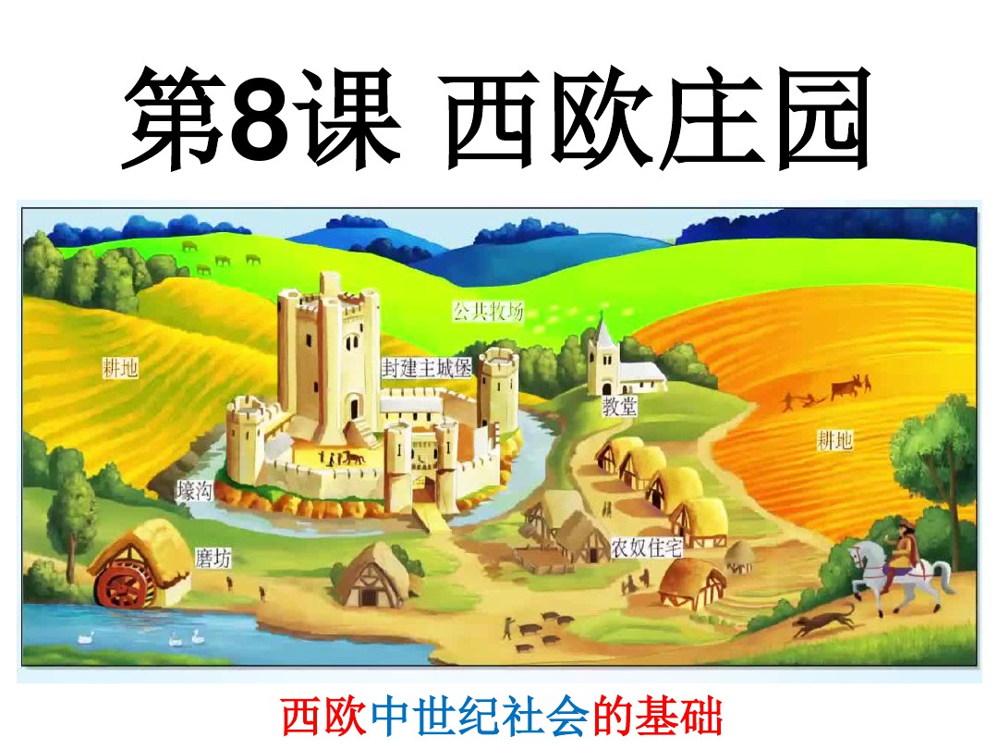
目标3：了解西欧庄园生活。
三、西欧庄园（西欧封建经济特点）
一个独立的自给自足
的经济和政治单位
9世纪开始流行，11世纪遍布欧洲各地
性质：
封君封臣制度。实行封君赏赐封土给封臣，人为的形成了某个人的大地产，这种制度变化构成了庄园的基础。
西欧庄园
庄园的出现与何制度相关？
领主
居
民
自由农民
农奴
佃户：
经济单位
领主的“自营地”
耕
地
佃户的“份地”
政治单位：
庄园法庭（司法权、作用？）
地位：
西欧中世纪乡村的典型组织形式
西欧中世纪社会的基础

Slide 11
在蛮族征战西欧之时，当年繁华的城市走向衰败。罗马就是当年盛况的一个残影。这座在古代有100万人居住的帝国都城，居民数量仅为2万人左右。有时像座鬼城，其中的宏伟建筑已人去楼空。
——《中世纪盛期的欧洲》

Slide 12
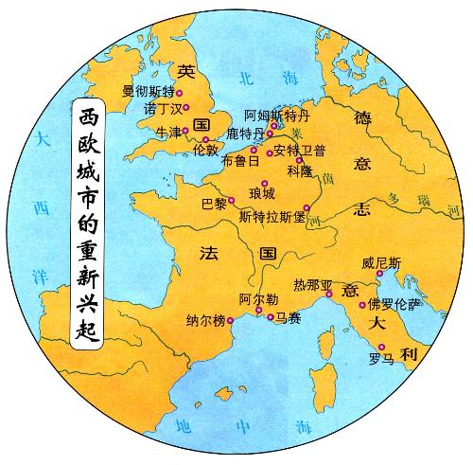
目标4：知道西欧中世纪城市和大学的兴起。
四、中世纪的城市（西欧封建经济特点）
从10世纪起，旧的城市开始复苏，新的城市不断产生。到14世纪初时，城市的数量和规模都经历了指数式的大增长。
1、城市兴起：
10世纪起
2、城市居民：
一技之
长的人
手工业者
农民
农奴
市民阶层
大手工业作坊主、商人、银行家
小商小贩
商人
早期的资产阶级

Slide 13
自由
材料一：城市的空气使人自由。
——德国民谚
材料二：西欧中世纪，城市是一种特殊的现象。……政治上，城市不隶属于任何封建主，有自己独立的司法权，可推选自己的行政官员；从社会关系上来看，任何人一旦成为市民，就既离了封建关系，成为不受封建关系约束的自由人。
——钱乘旦《世界现代化历程》
自治
3、类型：
自由城市和自治城市
4、斗争方式：
通过金钱赎买和武力斗争等手段取得“特许状”
5、影响：
形成了市民阶层，出现了早期资产阶级（大手工业作坊主、商人、银行家）

Slide 14
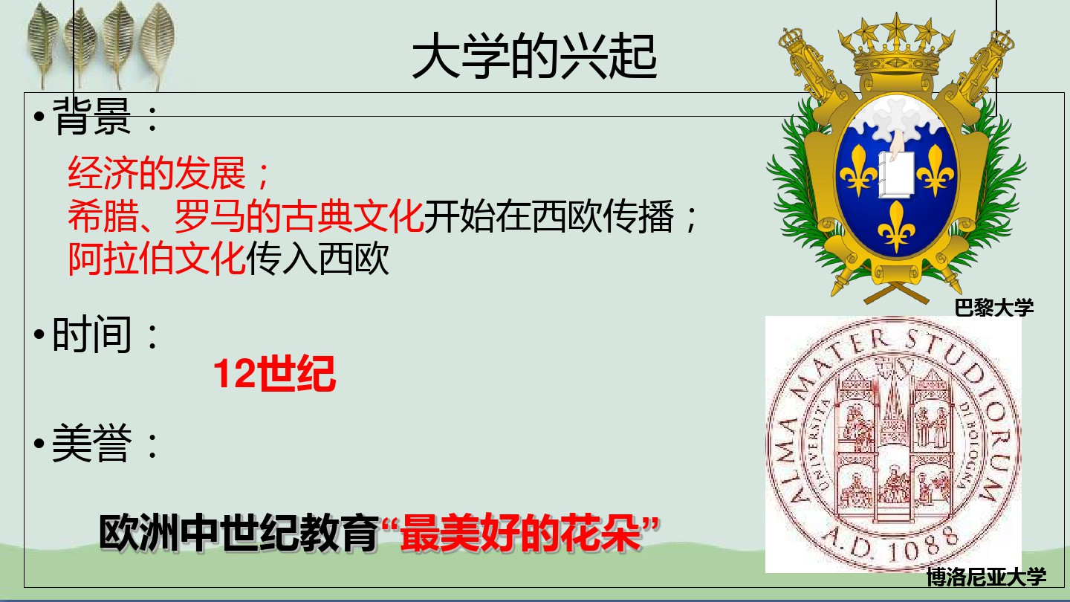
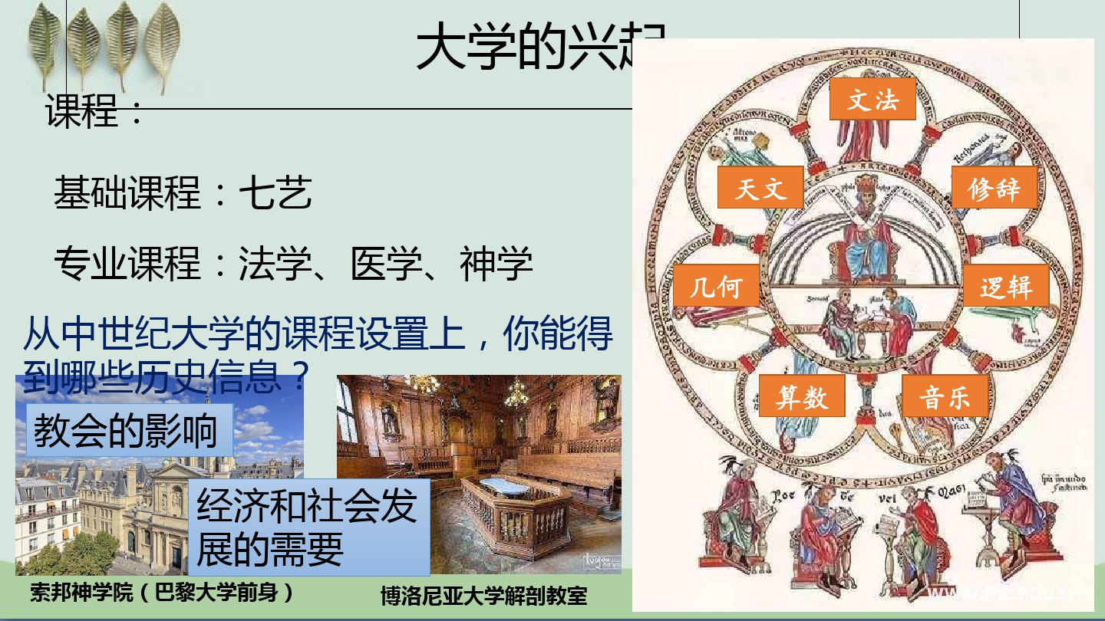
五、中世纪的大学（西欧封建思想）
欧洲中世纪教育
“最美好的花朵”
1、起源：
12世纪 教师行会、学生行会
2、代表大学：
巴黎大学、牛津大学、博洛尼亚大学
3、基本特征：
得到教会或国王的支持
有自主权（大学自治）
有特权

Slide 15
政治支柱：
封君封臣制
欧洲
中世纪
瓦解
城市的兴
起和自治
（形成市民阶层，
出现早期资产阶级）
经济支柱：
庄园经济
公元476-公元1640
冲击
思想支柱：
基督教
大学的兴起
（反映了经济和
社会发展的要求）

Slide 16
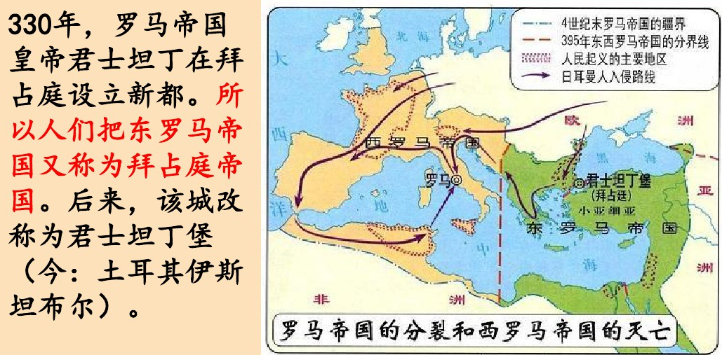
目标5：知道《查士丁尼法典》，初步了解拜占庭帝国的历史地位。
六、拜占庭帝国和《查士丁尼法典》
拜占庭帝国的版
图涵盖了希腊以
及亚洲西部和非
洲北部地区。
地跨亚非欧
西罗马帝国灭亡
后，东罗马帝国
延续下来，并且
进入一个“黄金
时代”。

Slide 17
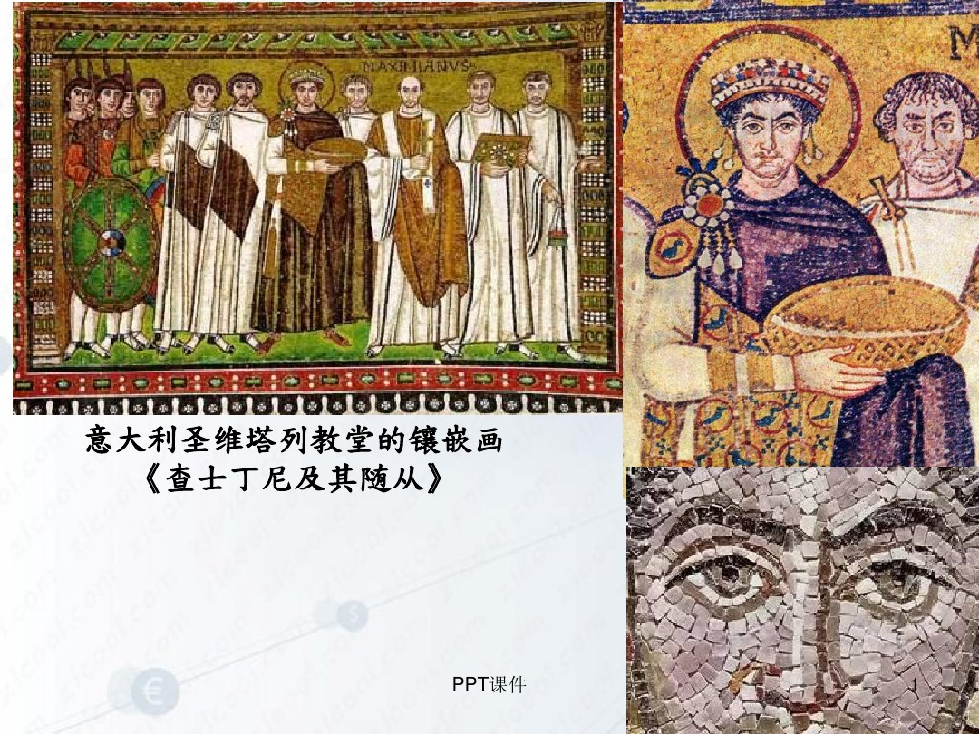
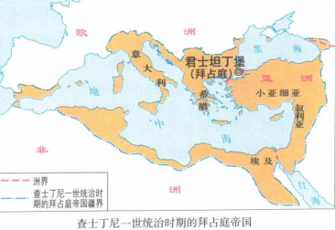
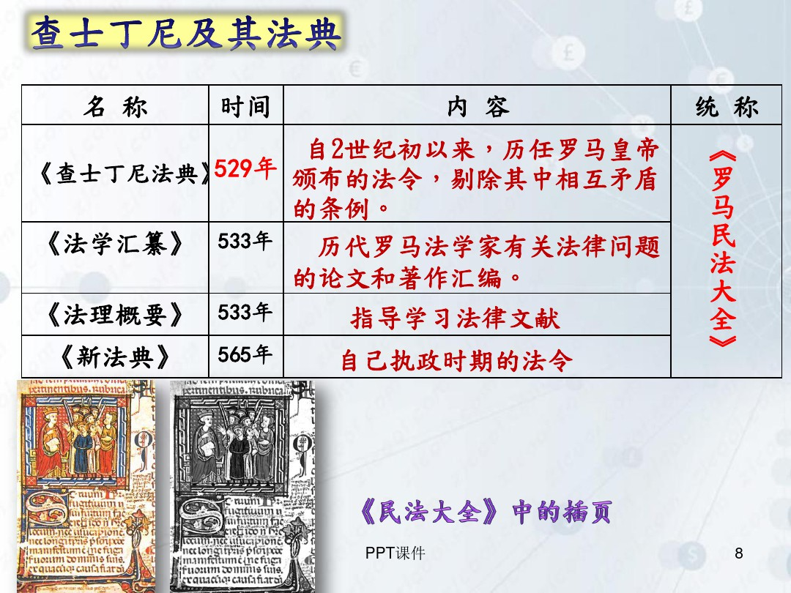
1、《罗马民法大全》（欧洲民法基础）
时间：529年
人物：查士丁尼
构成：
《查士丁尼法典》、《法学汇纂》、《法理概要》、《新法典》
影响：
仍然承认奴隶制，但在一定程度上
改善了奴隶的地位；
是罗马法集大成者，奠定欧洲民法基础。
《罗马民法大全》插页

Slide 18
2、拜占庭帝国的灭亡
7世纪与阿拉
伯人的战争
11—13世纪
十字军东征
14世纪奥斯曼土耳其人进攻
灭亡:1453年君士坦丁堡被攻破
拜占庭帝国地位?
1、地跨欧亚非三洲大帝国。
2、对基督教、希腊罗马古典文化传统，及东方文化因素的兼收并蓄而创造出独具特色的拜占庭文化。
3、保存了大量的希
腊、罗马古籍，为
文艺复兴提供丰富
的精神营养。

Slide 19
1.以下关于法兰克王国的叙述,正确的是：①法兰克王国的建立者是克洛维；
②法兰克王国的统治得到基督教的支持；③法兰克王国最强盛的时期是查理
大帝统治时期；④查理曼帝国后来分裂为三个国家,就是今天的英国、法国、
德国的雏形
A.①②④ B.②③④ C.①③④ D.①②③
D
2、某历史活动课场景：同学们激烈讨论，畅所欲言，内容涉及庄园制、大学的产生、城市自治。这堂课正在探究的是
A、上古亚非文明 B、上古欧洲文明
C、亚洲封建国家 D、中世纪的欧洲
D
3、以下对于封君封臣理解不正确的是
A．封君和封臣相互承担义务和负有责任
B．封君和封臣以血缘关系为纽带 C．每个封主不能越级管辖
D．封君封臣之间是一种契约关系
B

Slide 20
4、从9世纪开始，一种新的农业经济组织形式在西欧逐渐流行开来。这就是
A、封建庄园 B、手工工场
C、租地农场 D、商业城市
A
5、回顾历史，中古时期的西欧城市与同时期中国城市的最大不同在于
A、商品经济发达 B、城市规模大
C、城市人口多 D、一些城市拥有自治权
6、有学者在描述中世纪时说：“城市兴起的过程中，我们第一次在欧洲
历史上写了‘平民的传记’，一个新的社会集团出现了。”这个“新社会集团”
指的是
A、农民阶级 B、封建贵族阶层
C、市民阶层 D、工业无产阶级
D
C

Slide 21
1《兴盛与阴谋：拜占庭帝国（公元330—1453）》一书的叙述引人入胜，不
落俗套。每一处细节、每一个形象、每一桩轶事、每一件史实，都会让人耳目
一新，让人感受到那遥远年代的生活是什么样子。在该书中可能会出现的场景
有：①拜占庭帝国最终被奥斯曼土耳其帝国征服；②《查士丁尼法典》受到欢
迎；③拜占庭文化灿烂；④拜占庭继承了古希腊罗马文化
A、①②③④ B、②③④ C、①③④ D、①②④
A
2、东罗马帝国又称拜占庭帝国，通常被认为开始于395年，直至1453年灭亡，
延续了1058年。最终摧毁这一帝国的国家是
A、亚历山大帝国 B、西罗马帝国 C、奥斯曼土耳其 D、阿拉伯帝国
3、下列关于《查士丁尼法典》的表述，正确的是：①是罗马历史上第一部成
文法典；②是查士丁尼皇帝的一项杰出 贡献；③保留了罗马在法学方面的创造
性成果；④成为维系东罗马帝国统治的有效工具
A、①②③ B、②③④ C、①②④ D、①③④
C
B

